Slide 1

공장 자동 매칭 시스템
S F M S
2020 한국품질재단 스마트 팩토리 과정
- 서동우
- 방용혁
- 유혜진
- 박지윤

Slide 2

목차
1. 아이디어 구상
- 공장 매칭 자동화 시스템이란?
2. 주요 기능
01. 생산의뢰상담(공장 매칭)
02. 생산의뢰서 매칭 확정 및 취소
3. 추가 기능
01. 자주하는 질문
02. 홈페이지
4. 시연 영상

Slide 3
아이디어 구상

Slide 4











1. 아이디어 구상
- 공장 매칭 자동화 시스템이란?

Slide 5





1. 아이디어 구상
- 공장 매칭 자동화 시스템이란?
옷 디자인 구상
원단 선택
작업지시서 작성
매칭
플랫폼
패턴 제작
샘플 제작
완성

Slide 6




1. 아이디어 구상
- 공장 매칭 자동화 시스템이란?
주문자
공장 매칭 시스템
매칭 공장
제품 세부사항 선택
주문자 의뢰서 기반
제품 생산 시작
생산 의뢰 상담
공장 매칭
생산의뢰서 접수
기대효과 => 주문자의 접근성과 공장의 생산성을 최대화

Slide 7
주요 기능

Slide 8
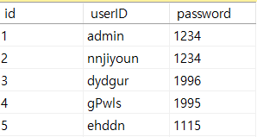
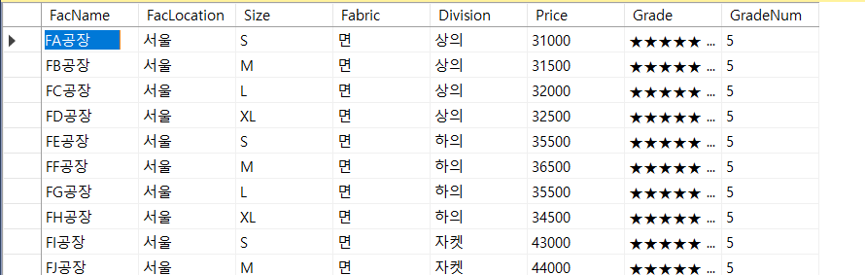
2. 주요 기능 - DB 구축
User 테이블
Factory 테이블

Slide 9
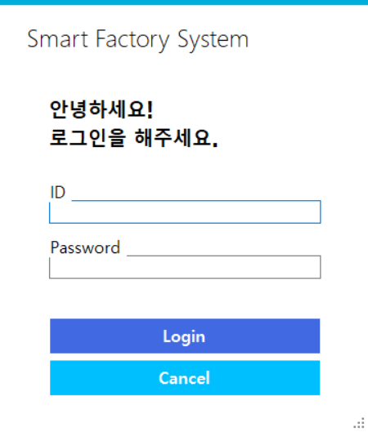
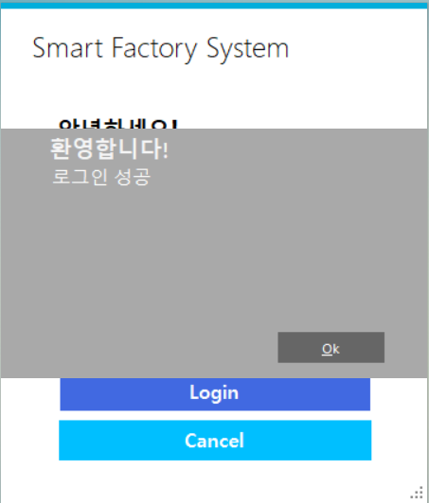
2. 주요 기능
- 01. 로그인
내용을 입력해요
1. ID 입력
2. Password 입력
3. Login 클릭

Slide 10
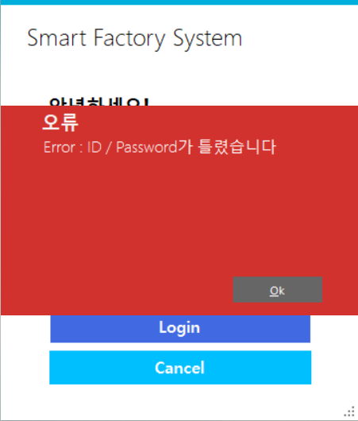

2. 주요 기능
- 01. 로그인
내용을 입력해요
1. ID 입력
2. Password 입력
3. Login 클릭

Slide 11
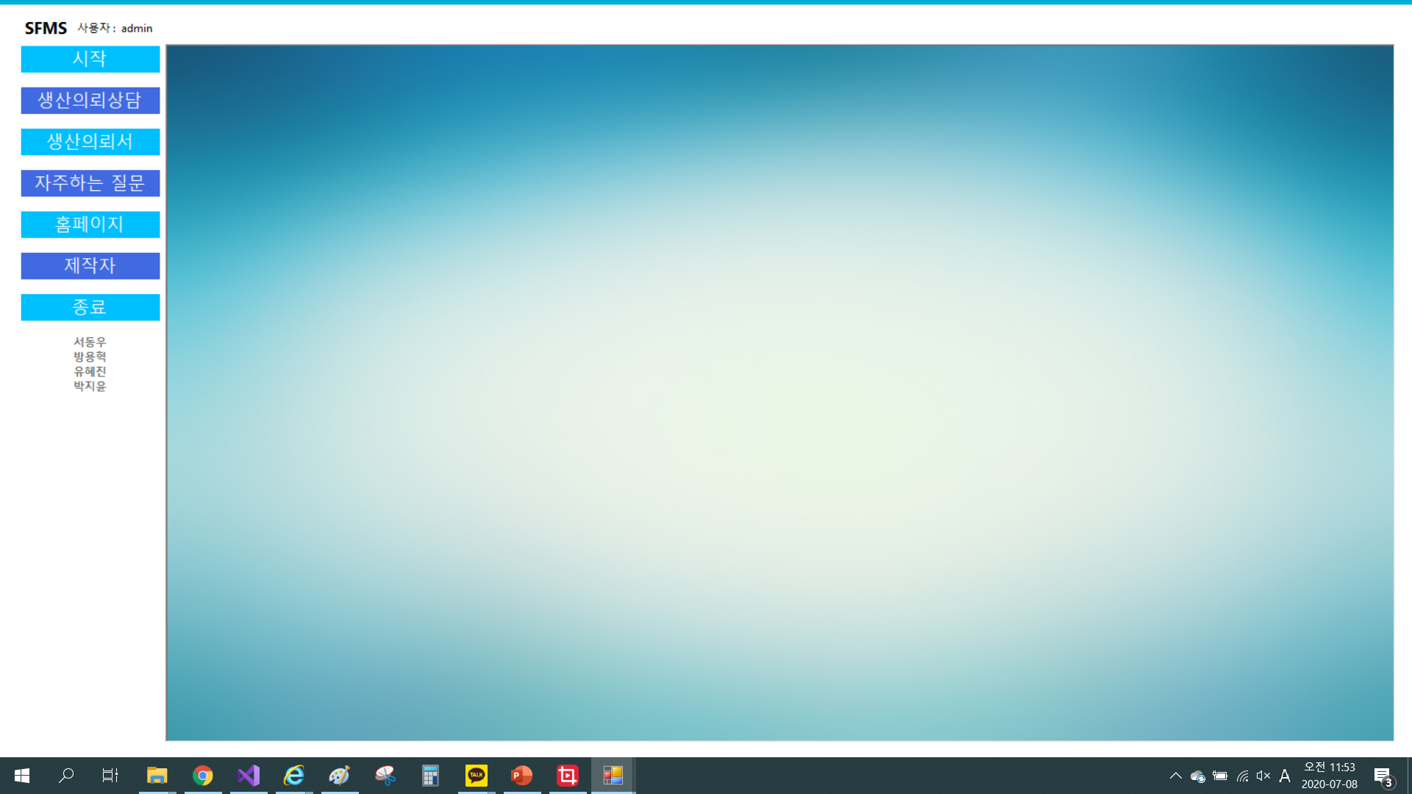
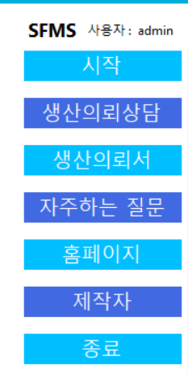
2. 주요 기능
- 02. 생산의뢰상담

Slide 12

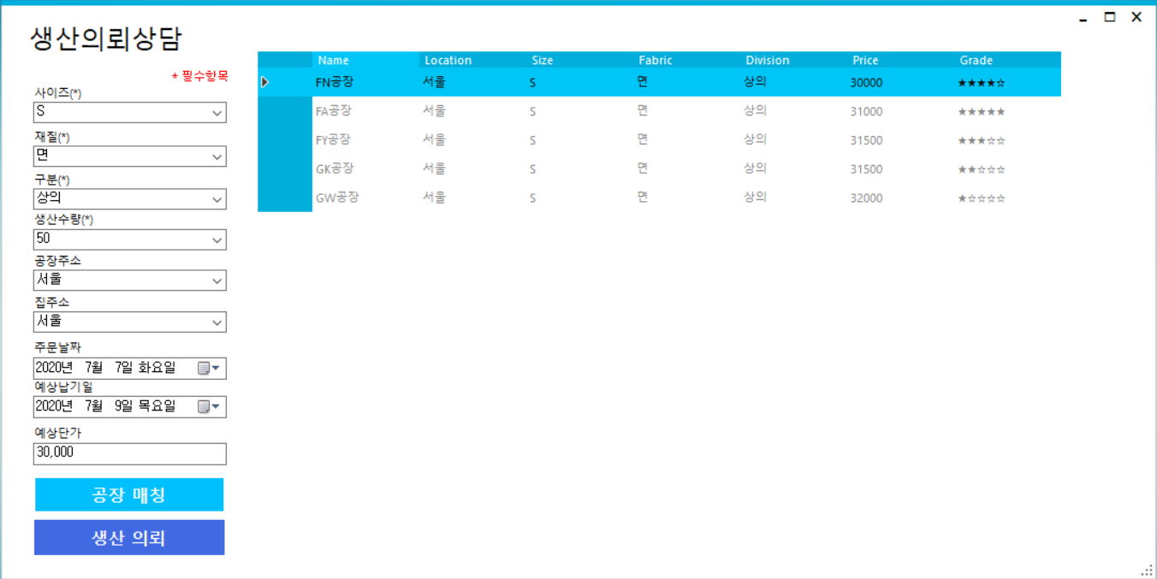

2. 주요 기능
- 02. 생산의뢰상담
클릭

Slide 13


2. 주요 기능
- 02. 생산의뢰상담

Slide 14
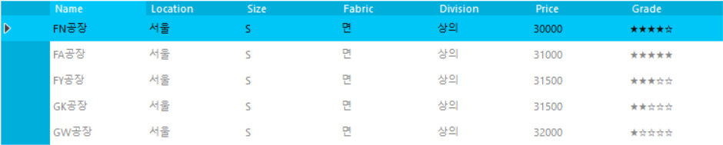
2. 주요 기능
- 02. 생산의뢰상담

Slide 15

2. 주요 기능
- 02. 생산의뢰상담

Slide 16

2. 주요 기능
- 02. 생산의뢰상담

Slide 17

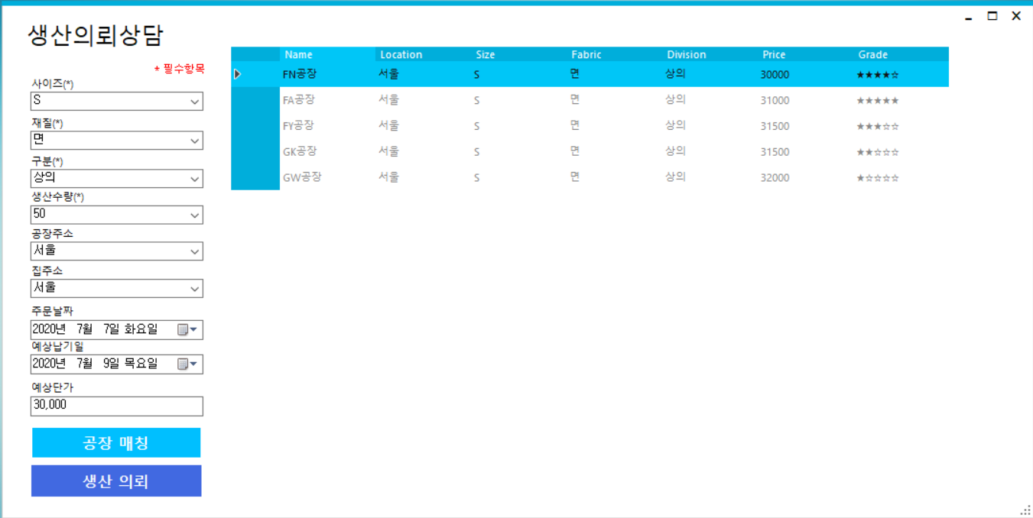
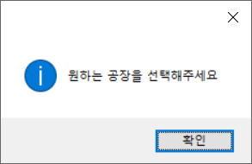



2. 주요 기능
- 02. 생산의뢰상담
클릭
클릭
클릭

Slide 18
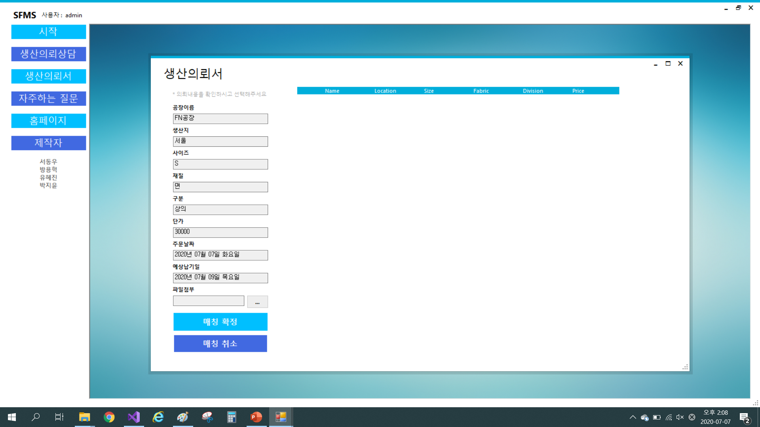
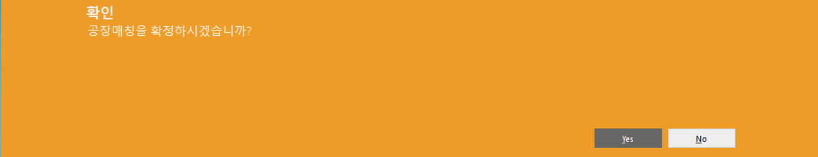

2. 주요 기능
- 03. 생산의뢰서
클릭
클릭

Slide 19
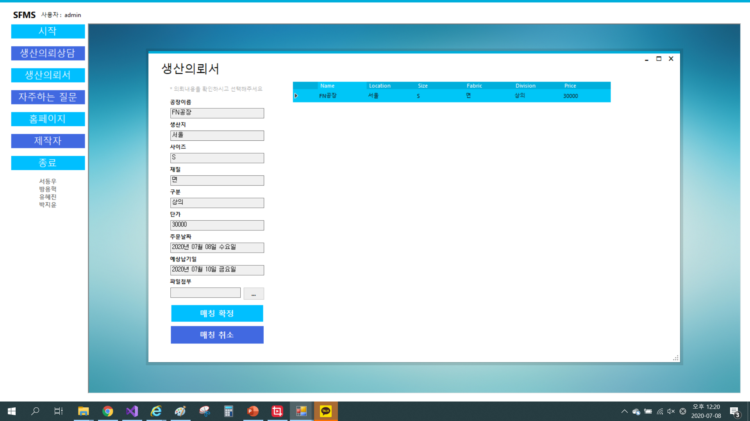


2. 주요 기능
- 03. 생산의뢰서
클릭
클릭

Slide 20
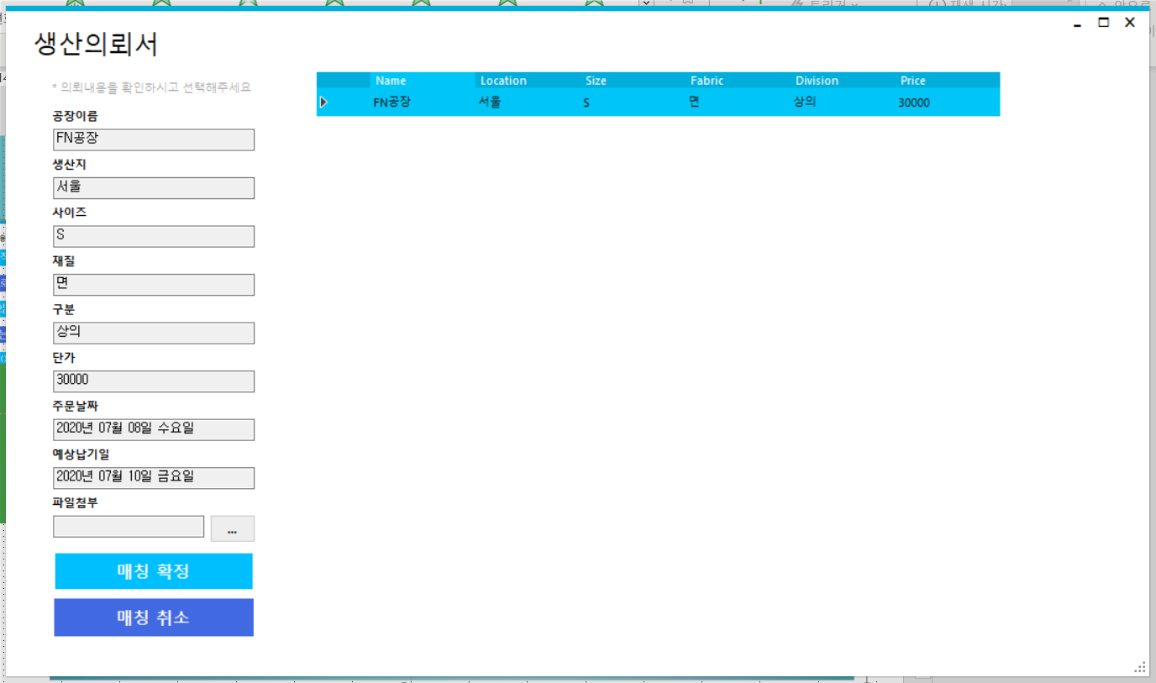


2. 주요 기능
- 03. 생산의뢰서
클릭
클릭
클릭

Slide 21


2. 주요 기능
- 03. 생산의뢰서
클릭

Slide 22
추가 기능

Slide 23
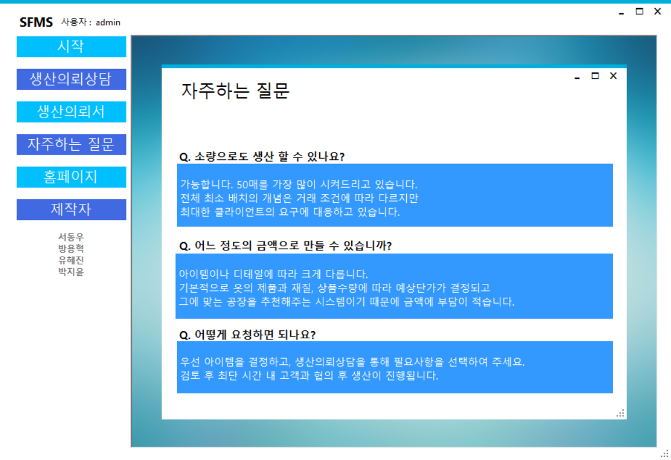
3. 추가 기능
- 01. 자주하는 질문

Slide 24
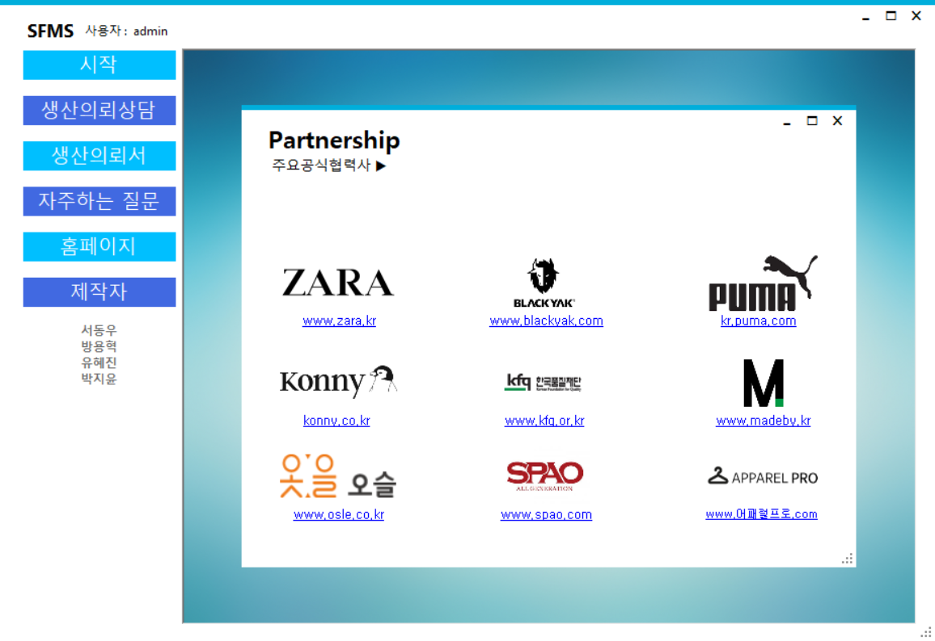

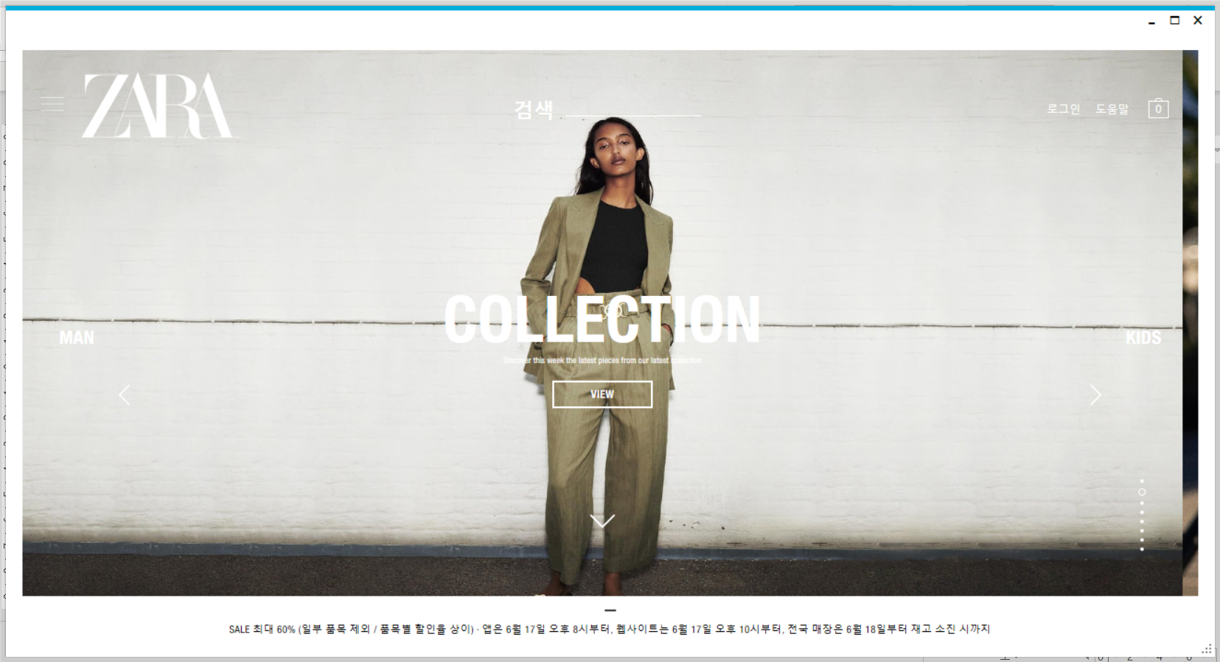
3. 추가 기능
- 02. 홈페이지
클릭 시 웹사이트 실행

Slide 25
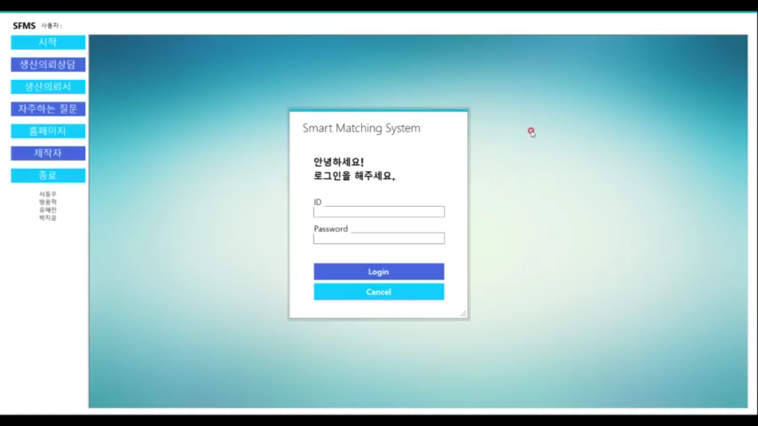
4. 시연 영상

Slide 26
감사합니다

